Slide 1
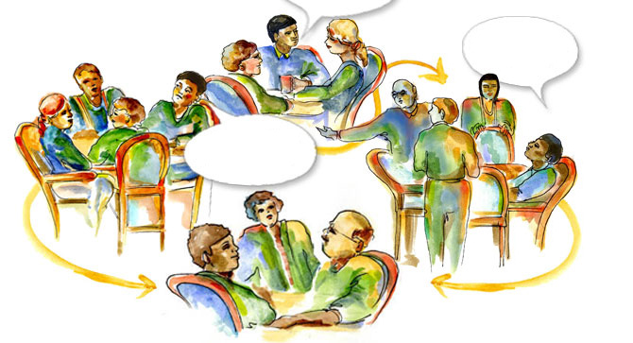
WORLD CAFÉ

Slide 2

Realçar nossa capacidade de falar e pensar de maneira mais profunda sobre temas críticos que afetam nossas comunidades, organizações, nações e nosso planeta.
Acessar a inteligência e a sabedoria comuns de que precisamos para criar caminhos inovadores e revolucionários.
Intenção
The World Café - Como dar dar forma ao nosso futuro através de conversas relevantes
(Juanita Brown, David Isaacs)

Slide 3
Estruturas Desenhadas têm especificações predeterminadas x
Estruturas Emergentes se auto-organizam imprevisivelmente
Possibilidades
As conversas do World Café engajam simultaneamente o processo intencional de design e o processo natural de emergência de maneira a incentivar coerência sem controle.

Slide 4

Partilhas de conhecimento coletivo
Redes de relações pessoais
Novas possibilidades de ação
Oferecem

Slide 5
Metodologia
Formar Mesas
Escolher Anfitrião
Questão 1
20’ a 30’ de conversa
Sino = Trocar de Mesa

Slide 6
Metodologia
Anfitrião resume rodada anterior
Questão 2
Anfitrião resume rodada anterior
Questão 3
Relato no Grande Círculo

Slide 7
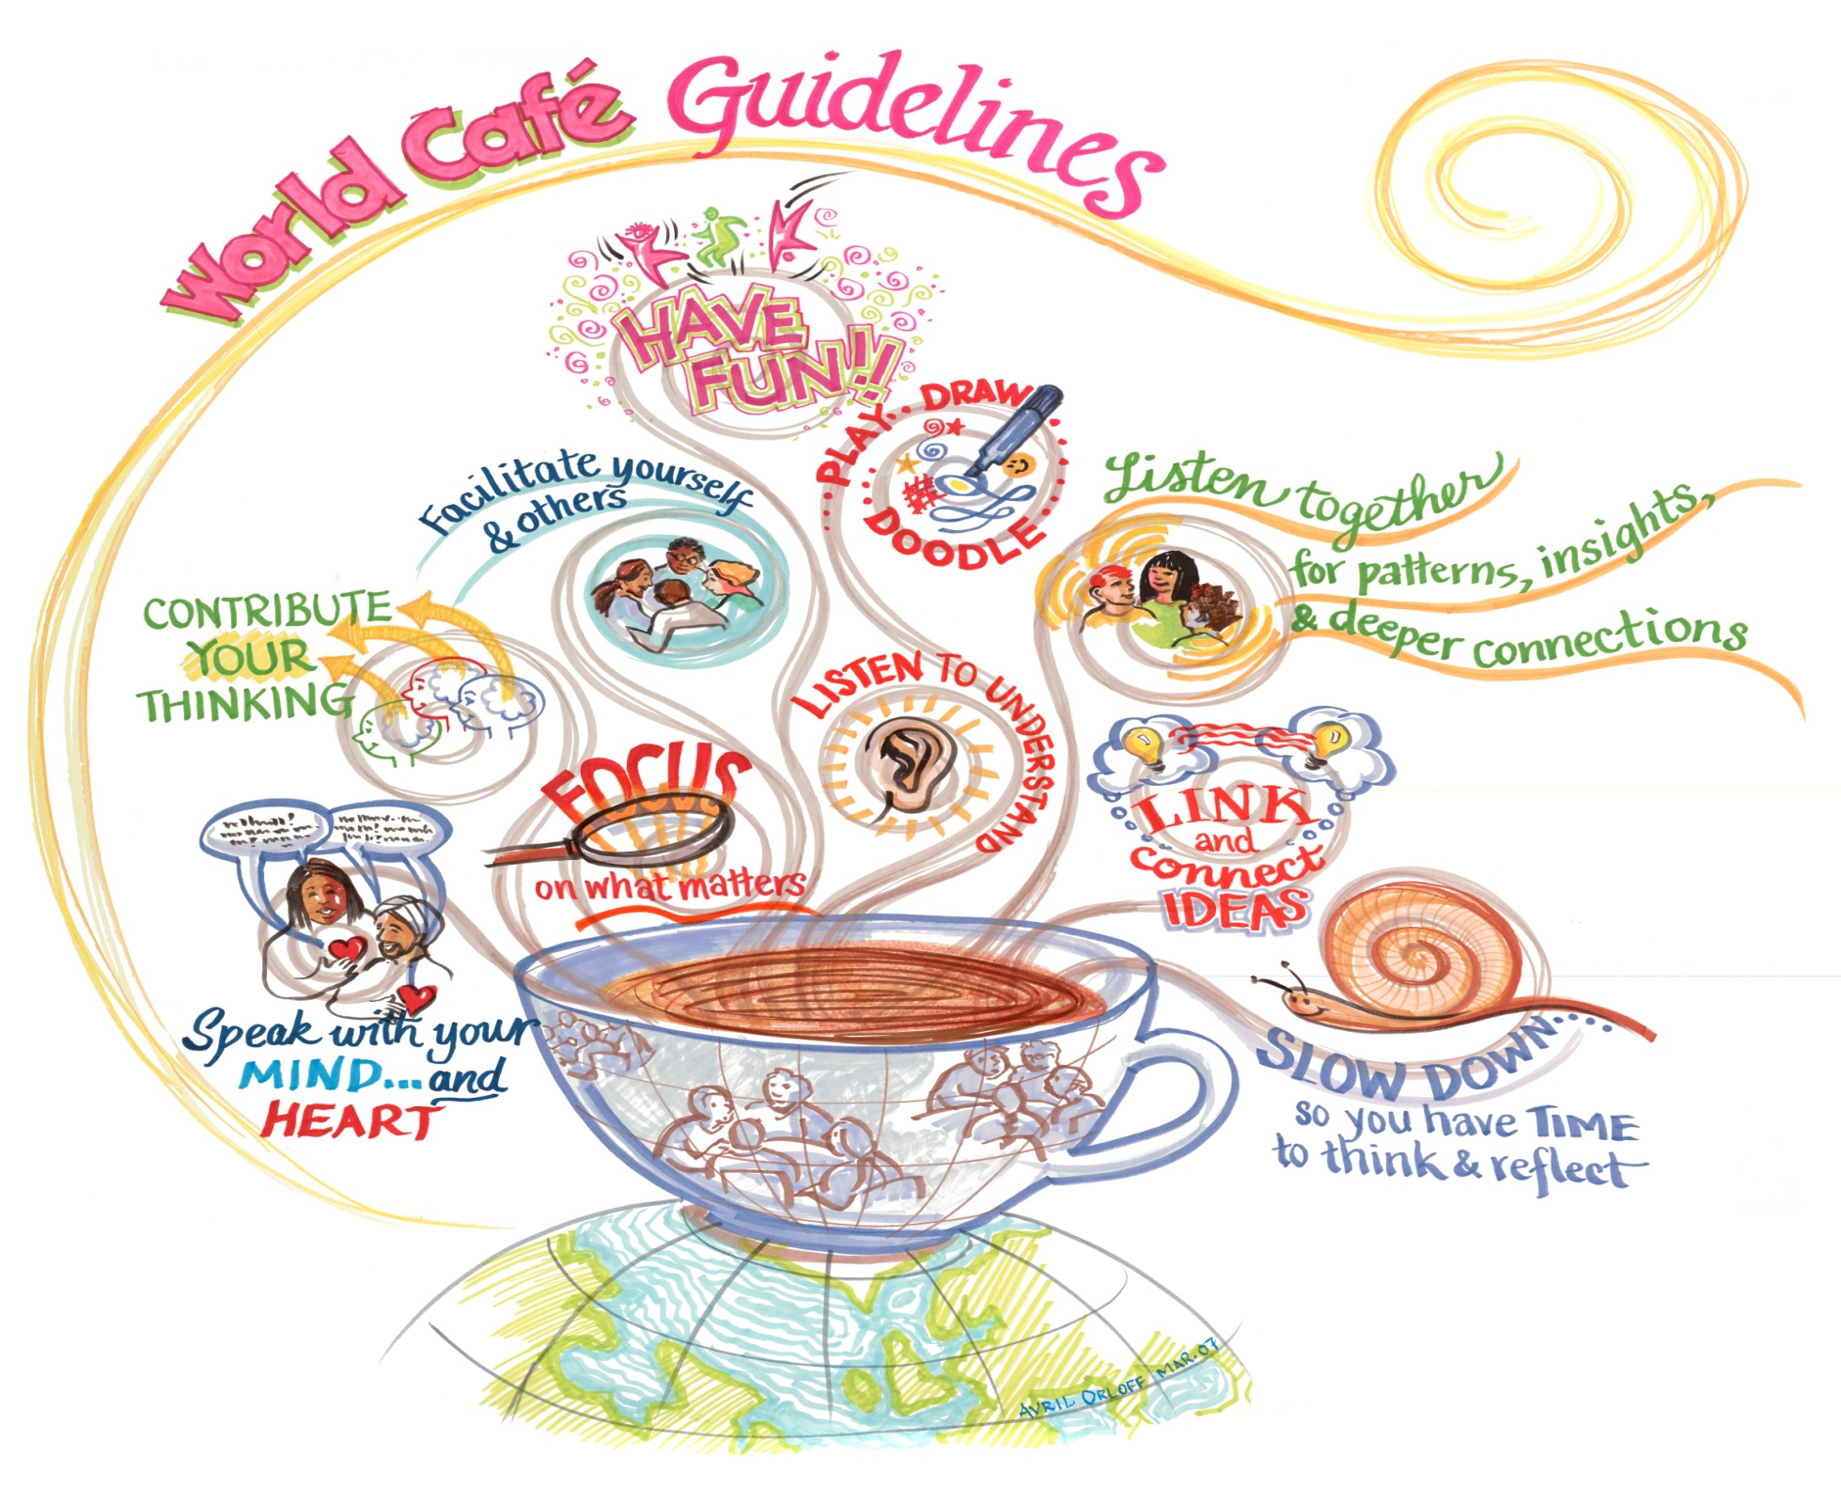

Slide 8
Foque no que tem importância!
• Contribua com seu pensamento.
• Fale colaborativamente.
• Escute para compreender.
• Ligue e conecte idéias.
• Atente a padrões e reflexões mais profundas.
• Escreva! Rabisque! Desenhe!
• Divirta-se.
Diretrizes

Slide 10
QUESTÃO 1
Quais os princípios e valores que precisam ser revistos ou incorporados nas organizações para promover a mudança de paradigma rumo a uma cultura mais sustentável?
Quais os principais desafios que impedem a consolidação destes valores?

Slide 11
QUESTÃO 2
Quais as metodologias e práticas que podem ser utilizadas para aplicar estes princípios e realizar a transição nas estruturas organizacionais?

Slide 12
QUESTÃO 3
Quais ações ou mudanças pessoais posso realizar para iniciar a atuar como agente e designer de sustentabilidade nos grupos sociais a que pertenço?

